Slide 1

Урок русского языка в 5 классе по ФГОС
Учитель ГБОУ гимназии № 505 Кологрив Е.В.

Slide 2
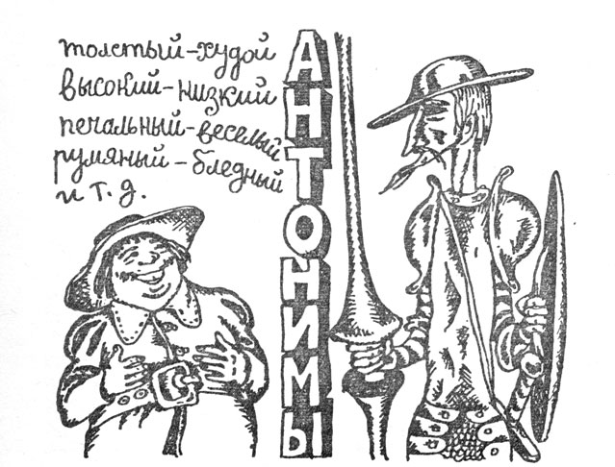
АНТОНИМЫ

Slide 3
Тема урока: Антонимы
Задачи урока:
Образовательные:
развить умение формулировать определение понятий;
развить умение находить антонимы в тексте;
формировать умение использовать антонимов в речи;
обогащать словарный запас учащихся;
совершенствовать орфографические умения.
Развивающие:
осуществление системно - деятельностного подхода;
развитие внимания;
формирование УУД (личностных, регулятивных, познавательных):
развитие умения формулировать и доказывать свою точку зрения;
развитие умений анализировать, сравнивать, обобщать;
развивать умение применять новые знания;
развитие творческих, речевых способностей учащихся;
формирование логических умений;
развитие умения опираться на уже известное, на свой субъективный опыт;
развитие умения формулировать проблему;
развитие умения групповой и парной работы.

Slide 4
Воспитательные:
воспитание интереса и уважения к родному языку;
воспитание ценностного отношения к слову;
развитие коммуникативных УУД:
создание благоприятной атмосферы поддержки и заинтересованности, уважения и сотрудничества;
взаимодействие учащихся в групповой и парной работе: развитие уважения друг к другу.
Планируемые результаты:
личностные: формировать интерес к русскому языку, уважительно относиться к слову.
метапредметные: развивать операции логического мышления: сопоставление, анализ, навыки самоконтроля, взаимоконтроля, сличать результат с эталоном; уметь работать индивидуально и в группе, находить общие решения; излагать свое мнение и аргументировать свою точку зрения; определять цели предстоящей учебной деятельности, последовательность действий, оценивать достигнутые результаты.
предметные: расширить понятийную базу о лексике русского языка; умение находить антонимы; подбирать к словам антонимы; с помощью практических заданий обеспечить понимание учащимися роли антонимов.
Межпредметные связи: литературное чтение (обогащение словарного запаса).

Slide 5
Проверим
ЛЕКСИЧЕСКОЕ ЗНАЧЕНИЕ
ОДНОЗНАЧНЫЕ СЛОВА
АКТИВНЫЙ СЛОВАРЬ
ПРЯМОЕ ЗНАЧЕНИЕ
ОМОНИМЫ (СОВЕРШЕННО РАЗНЫЕ ЗНАЧЕНИЯ)
ГРАММАТИЧЕСКОЕ ЗНАЧЕНИЕ
МНОГОЗНАЧНЫЕ
СЛОВА
ПАССИВНЫЙ СЛОВАРЬ
ПЕРЕНОСНОЕ ЗНАЧЕНИЕ
СИНОНИМЫ (ОДИНАКОВОЙ ИЛИ БЛИЗКОЕ ЗНАЧЕНИЕ)

Slide 6
Сыплет белый снег на черную землю. Все вокруг становится пегим. Лес полосатый, как бока зебры. Борозды пашни – как клавиши у рояля, на белых речках – черные полыньи, на черных дорогах – белые лужи. На бело-черных березах черно-белые сороки сидят.
Н. Сладков. «Черным по белому» (ноябрь).

Slide 7
Антонимы
Отвечают на один вопрос
Противо-положные значения
Одной и
той же части речи

Slide 8
Странный в начале окт…бря лес: в нем рядом и в…сна и ос…нь, жёлтый лист и з…леные тр…винки. Поблекшие и зацв…тающие цветы. Сверкающий иней и бабочки. Теплое со…нце и х…лодная белая радуга.
Ув…дание и расцвет. Т…шина и песни. Грус…но и радос…но.

Slide 9
Озаглавить текст. Вставить пропущенные буквы. Отметить, в какой морфеме орфограмма.
НАЙТИ АНТОНИМЫ и выписать их. Над антонимами указать части речи.

Slide 10
ПРОВЕРИМ
Поблескивающие – зацветающие
Теплое – холодное
Грустно – радостно
Увядание – расцвет
Тишина - песня
Причастия
Имена прилагательные
Наречия
Имена существительные
Имена существительные

Slide 11
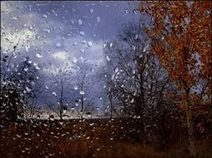
Хмурый осенний день
Сегодня холодный пасмурный день. Стоит ненастная погода. Сеет мелкий осенний дождик. Дует резкий ветер. Небо мутное, низкое. Под ногами грязь. Скучная, унылая пора.

Slide 12

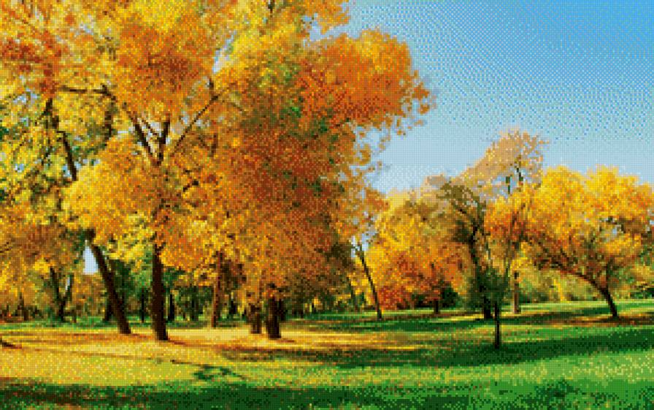
Солнечный осенний день

Slide 13
физкультминутка
Я -руки вверх
Я- вправо
Я- левая рука
Я- ладошка вверх
Я- рука на правое плечо
Я встану

Slide 14
Все ли пары являются антонимами?
ПРАВДИВЫЙ – ЛОЖЬ
ДОБРЫЙ – ЗЛОЙ
МЕРЗНЕТ - СОГРЕВАЮТСЯ

Slide 15
Словарь антонимов – это словарь, содержащий пары слов антонимов. В 1971 г. вышел первый “Словарь антонимов русского языка” Л. А. Введенской.
В словаре антонимов Н.П. Колесникова собрано более 1300 пар слов с противоположным значением. Как и в любом словаре, слова в нем располагаются по алфавиту. Вот так выглядит словарная статья из этого словаря:
Добрый – злой
Добрый – относящийся к людям с расположением, проникнутый сочувствием к ним, готовый помочь, отзывчивый.
Злой – исполненный недоброжелательства, враждебности, злобы.

Slide 16
Найдите слово, которое НЕ имеет антонима:
1. Вход
2. Рука
3. Неприятель
4. Толстый
Продолжите пословицу:
1.Не было бы счастья,
да несчастье помогло.
2. Хороша веревка длинная,
а речь короткая.

Slide 17
Прочитайте названия литературных произведений. По какому принципу они построены?
«Толстый и тонкий» А.П. Чехов.
«Война и мир» Л.Н. Толстой.
«Что такое хорошо и что такое плохо» В.В. Маяковский.

Slide 18
АНТИТЕЗА (от греч. ἀντίθεσις
«противопоставление»).
Найдите примеры антитезы.
Какое над нами небо –
Высокое или низкое?
Какое над нами небо –
Далекое или близкое?

Slide 19
СПАСИБО ЗА ВНИМАНИЕ!

